Slide 1

UiPath를 통한RPA 프로젝트
KFO 한국직업개발원 임세훈

Slide 2
목 차
1. 프로젝트 개요
- 프로젝트 분석(AS-IS)
- 프로젝트 일정 계획
2. 프로젝트 진행
- Init 로직 구현
- ACME 로직 구현
- Excel 로직 구현
- 메일 전송 로직 구현
3. 프로젝트 결과
- 결과 파일
- 시연 영상

Slide 3
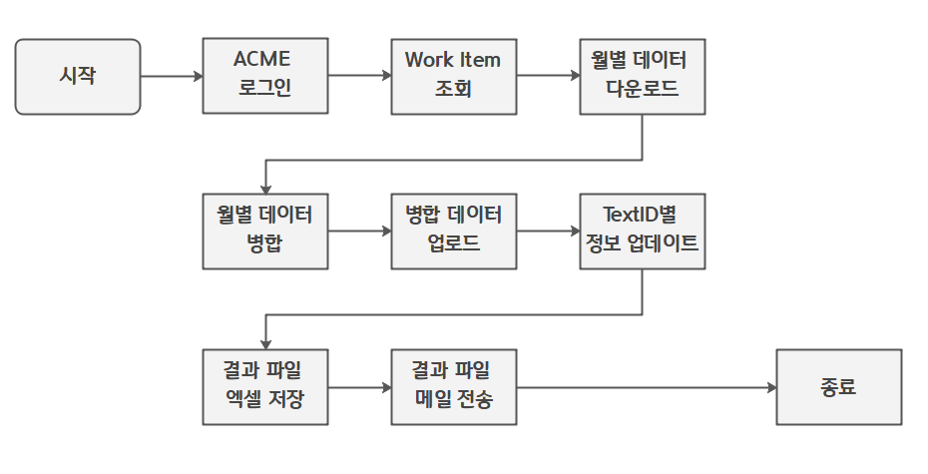
< 프로젝트 개요 >
프로젝트 분석(AS-IS)

Slide 4
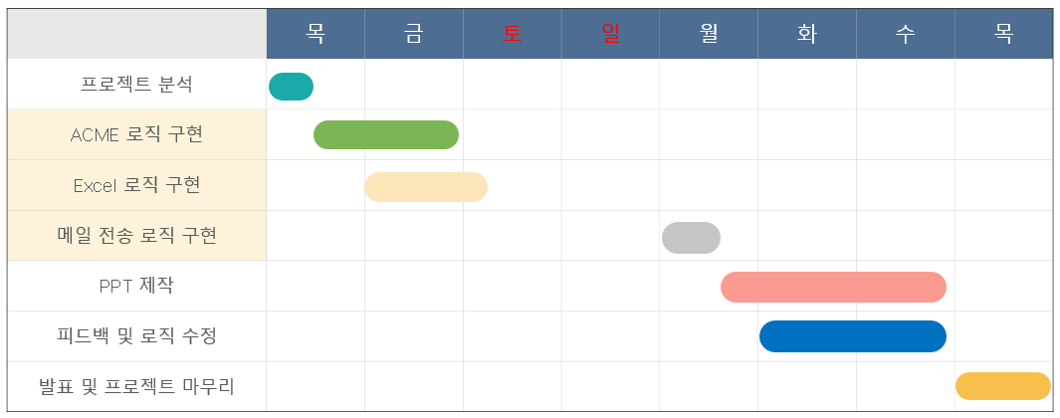
< 프로젝트 개요 >
프로젝트 일정 계획
총 개발 기간: 1주일

Slide 5
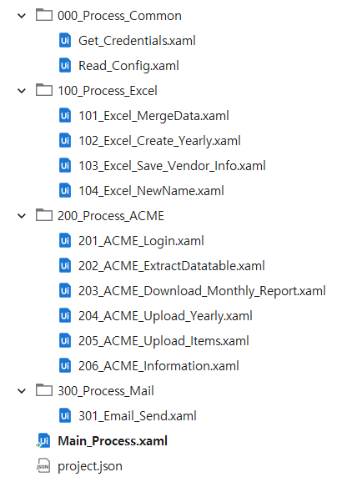
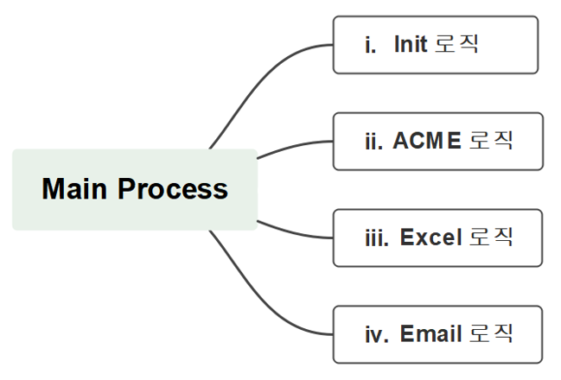
< 프로젝트 수행 >
공통 사항
Invoke 처리를 통한
객체 지향 방식 구현
변수 - 헝가리안 표기법을 통해 같은 의미를 가지는 서로 다른 타입 충돌 방지
* 헝가리안 표기법: 변수의 자료형을 변수 명의 접두어로 붙이는 방식

Slide 6
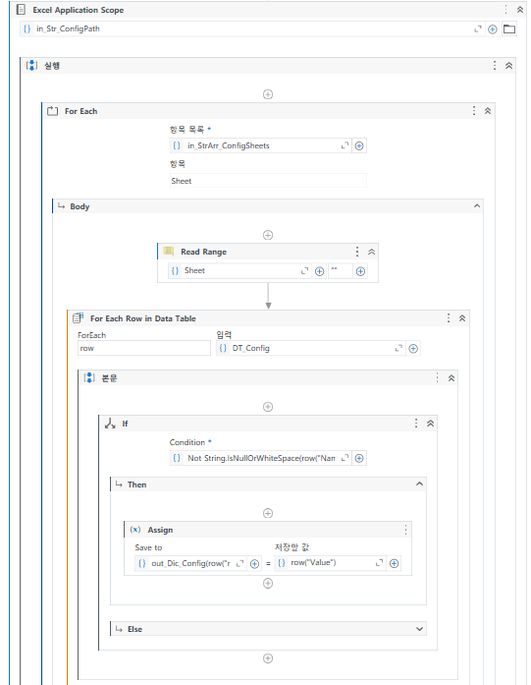
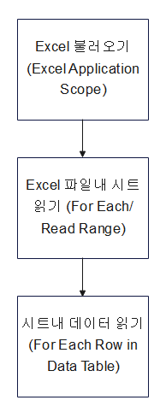
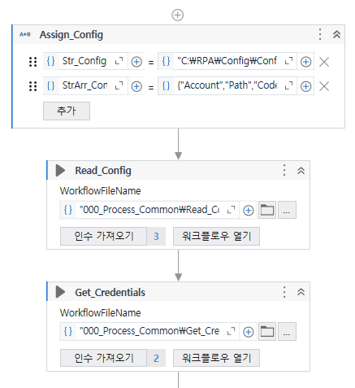
< 프로젝트 수행 >
1. Init - Config

Slide 7
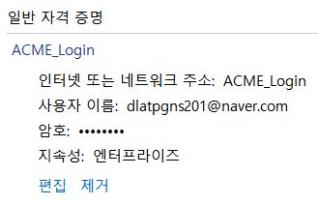
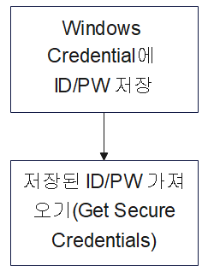
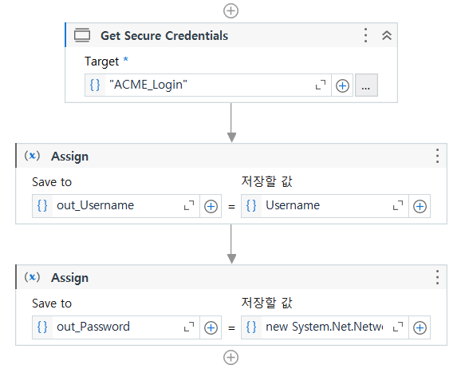
< 프로젝트 수행 >
1. Init - Credential

Slide 8
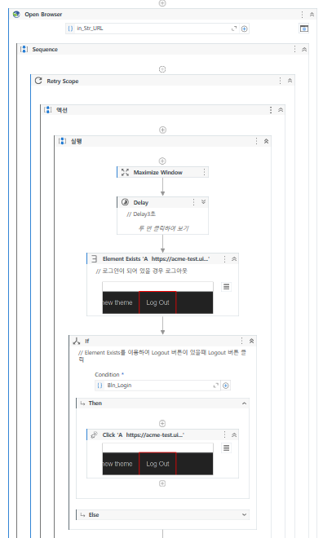
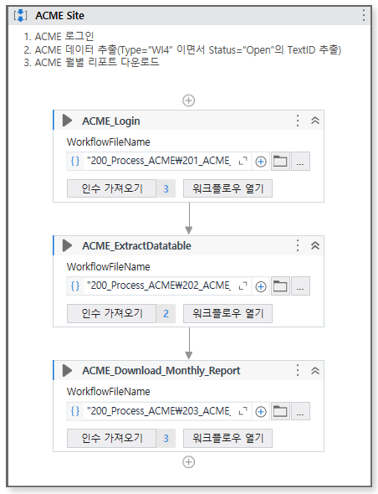
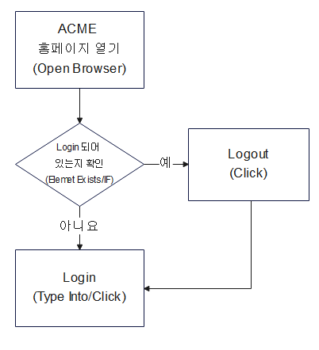
< 프로젝트 수행 >
2. ACME 로직 - 로그인
예외처리 : Retry Scope를 통하여 로그인 실패시 다시 실행되게 로직 구현

Slide 9
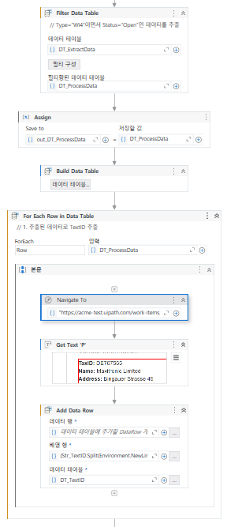
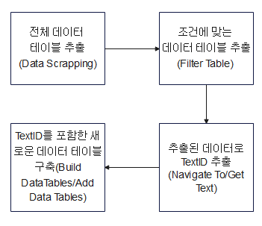
< 프로젝트 수행 >
Str_TextID.Split(Environment.NewLine.ToCharArray)(1).Trim.Split(" "c)(1),Row("WIID").ToString
2. ACME 로직 – 데이터 추출
조건: Type=“WI4”
이면서 Status=“Open”
* DT_TextID: TextID, WIID열을 가짐
Navigate To: "https://acme-test.uipath.com/work-items/" + Row("WIID").ToString

Slide 10
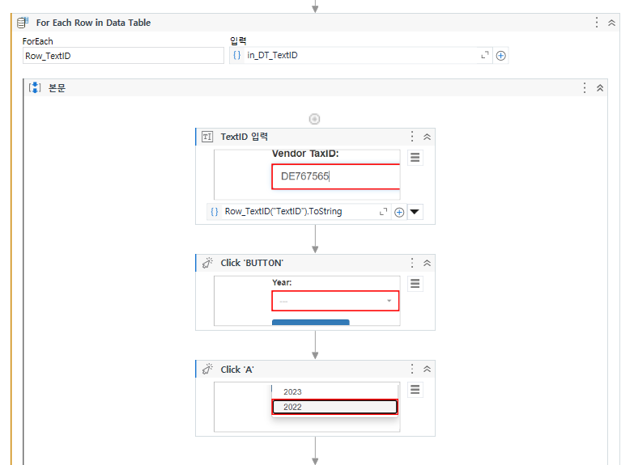
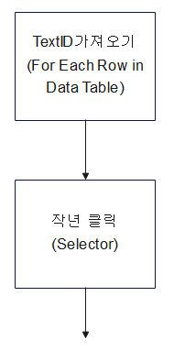
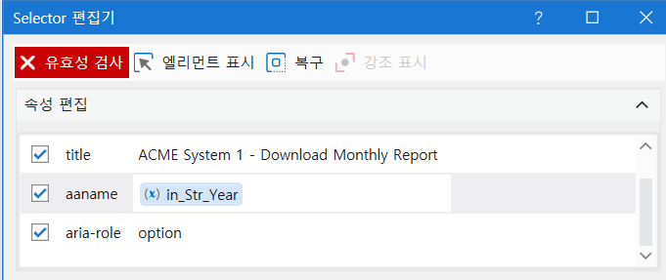
< 프로젝트 수행 >
2. ACME 로직 – 작년 월별 리포트 다운_01
* DT_TextID 사용
In_Str_Year: Now.AddYears(-1).ToString("yyyy")

Slide 11
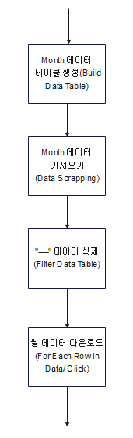
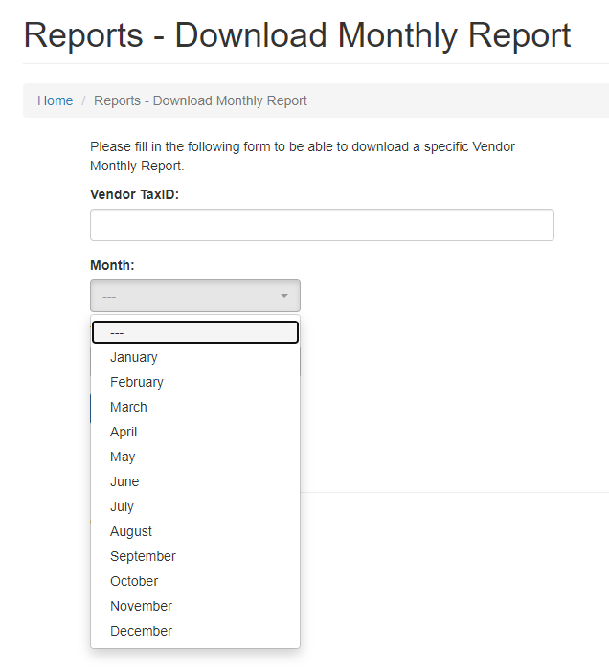
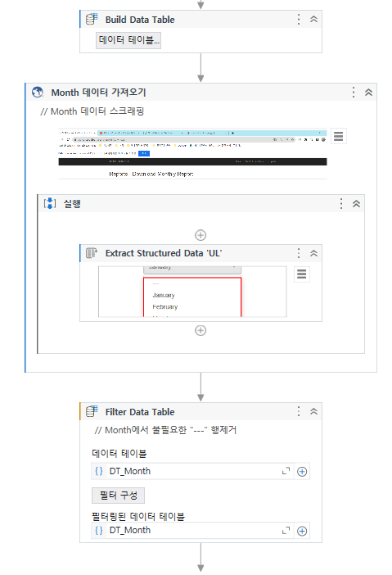
< 프로젝트 수행 >
2. ACME 로직 – 작년 월별 리포트 다운_02

Slide 12
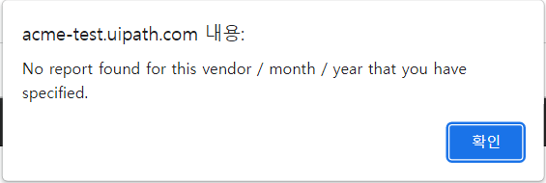
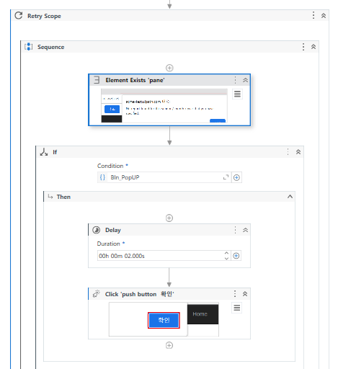
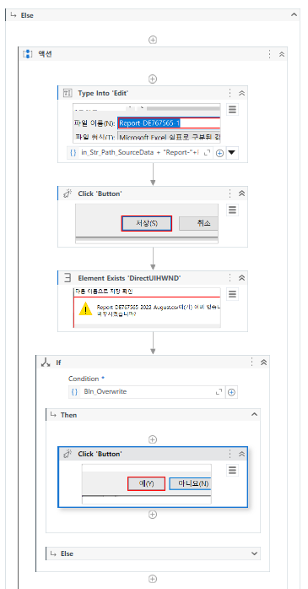
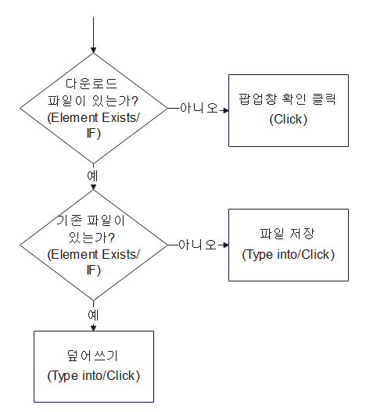
< 프로젝트 수행 >
2. ACME 로직 – 작년 월별 리포트 다운_03
예외처리 : Retry Scope를 통해 팝업창 클릭이 안된 경우 다시 클릭하도록 로직 구현

Slide 13
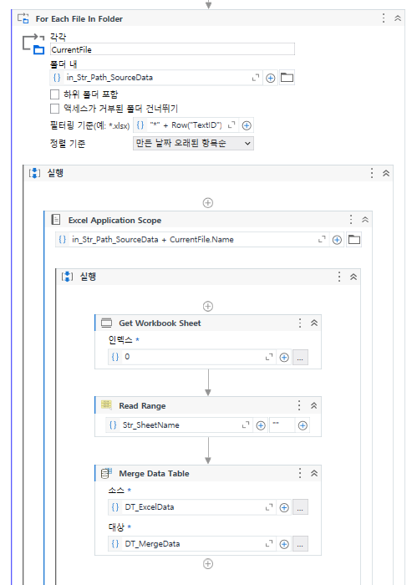
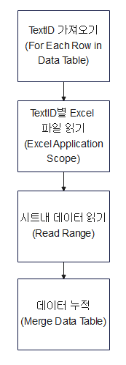
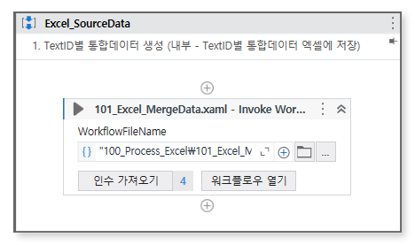
< 프로젝트 수행 >
3. Excel 로직 – 연간 데이터 테이블 구축
* DT_TextID 사용
필터링 기준: "*"+Row("TextID").ToString+"*.csv"

Slide 14
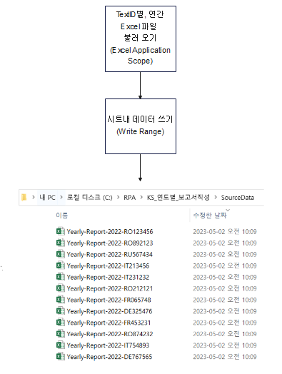
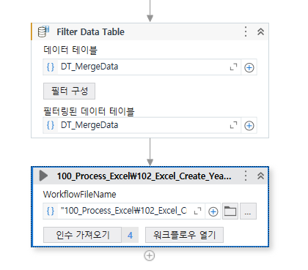
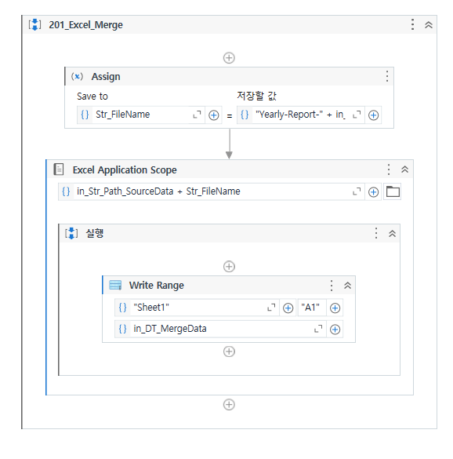
< 프로젝트 수행 >
3. Excel 로직 – 연간 데이터 테이블 저장
For Each Row in Data Table 내부
※ Filter Data Table: Column 순서 정리

Slide 15
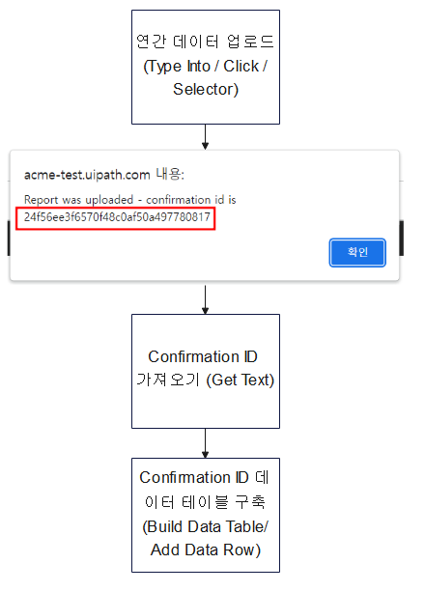
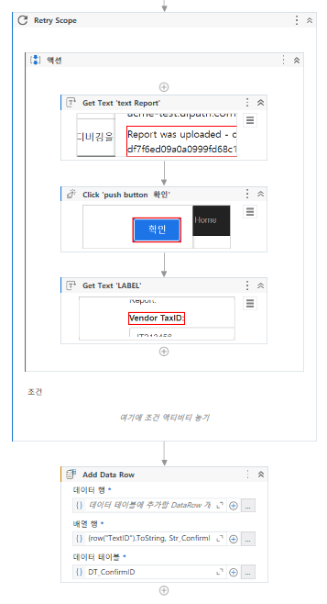
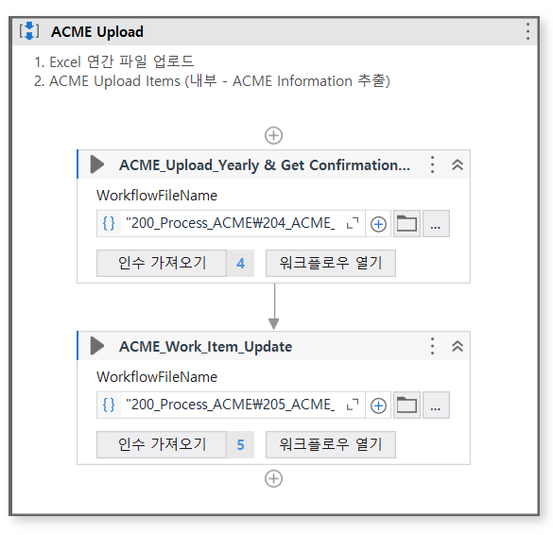
< 프로젝트 수행 >
4. ACME 로직 – 연간 데이터 업로드 & Confirmation ID 가져오기
※ Str_ConfirmID.Trim.split(" ")(7)
* DT_ConfirmationID: ConfirmationID, WIID열을 가짐
예외처리 : Retry Scope를 통해 팝업창 클릭이 안된 경우 다시 클릭하도록 로직 구현

Slide 16
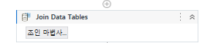
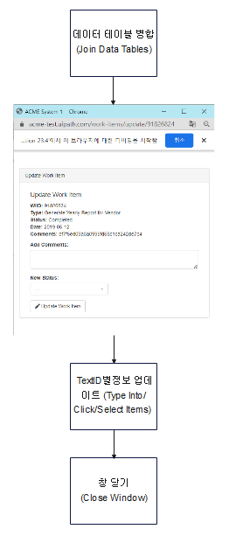
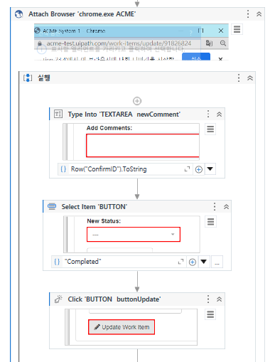
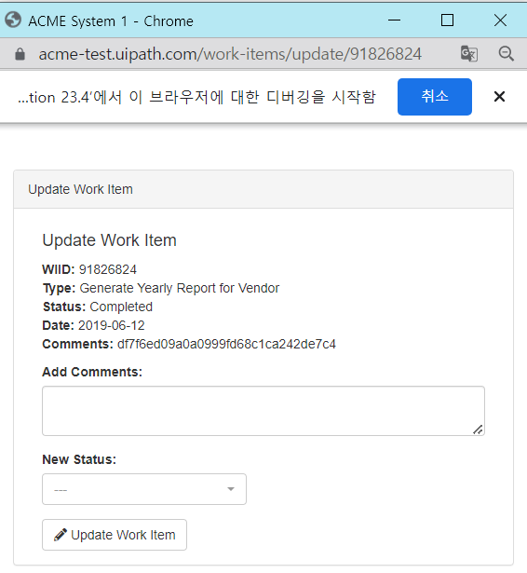
< 프로젝트 수행 >
4. ACME 로직 – Work Item 수정
DT_ConfirmationID, DT_TextID
데이터 테이블을 WIID열로 Join

Slide 17
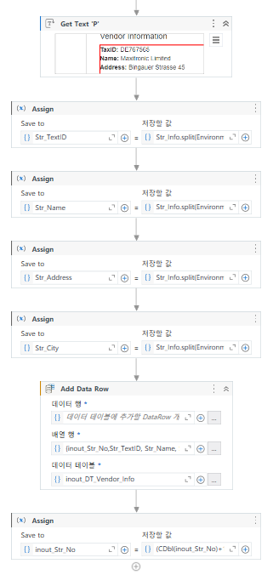
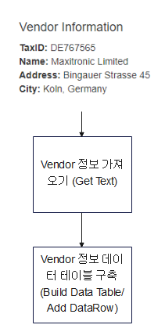
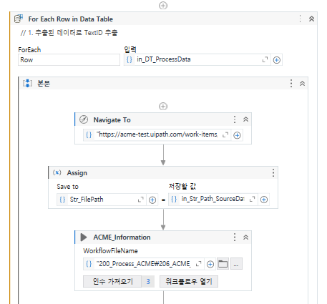
< 프로젝트 수행 >
4. ACME 로직 – Vendor 정보 가져오기
* 데이터 테이블: DT_Vendor_Info
TextID: Str_Info.split(Environment.NewLine.ToCharArray)(1).Trim.split(":"c)(1).Substring(1)

Slide 18
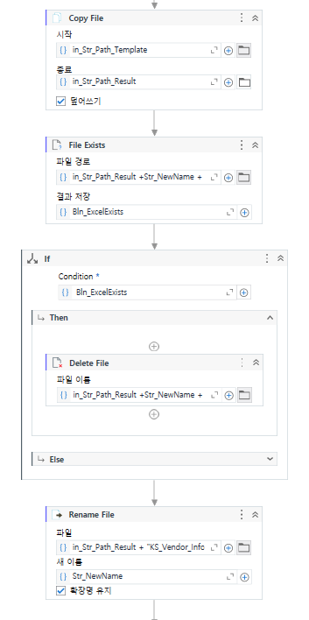
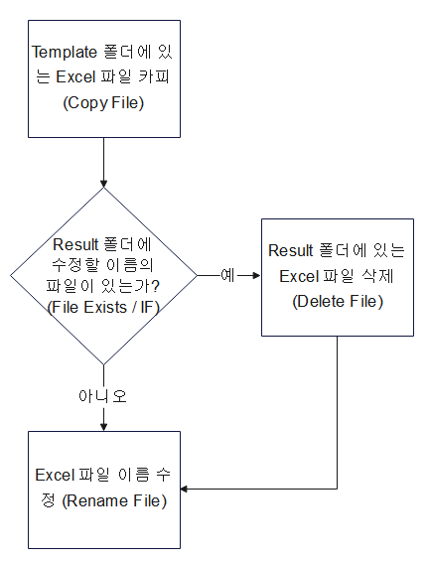
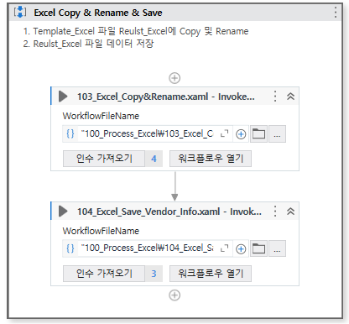
< 프로젝트 수행 >
5. Excel 로직 – Copy & Rename

Slide 19
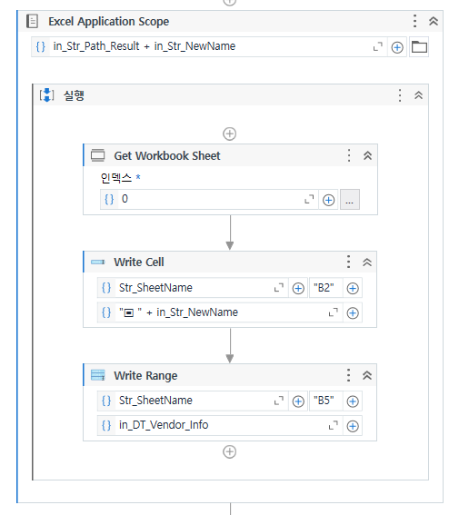
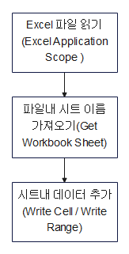
< 프로젝트 수행 >
5. Excel 로직 – Save
* 데이터: DT_Vendor_Info

Slide 20
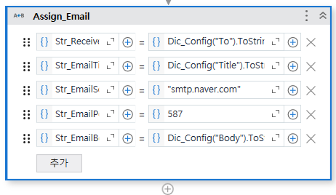
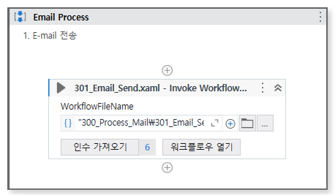
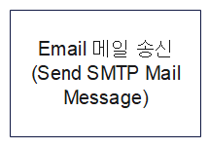
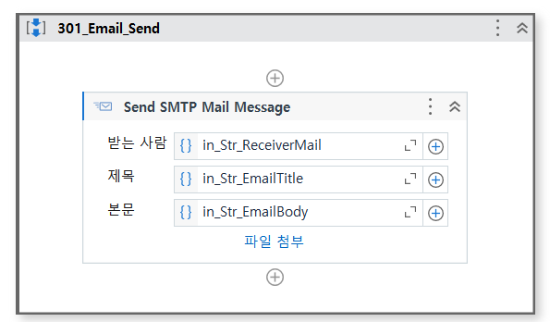
< 프로젝트 수행 >
6. E-mail 로직 – 메일 수신

Slide 21



< 프로젝트 결과 >
1. 결과 파일 – Excel & Email

Slide 22

< 프로젝트 결과 >
2. 시연 영상 – UiPath

Slide 23
Q & A

